Slide 1
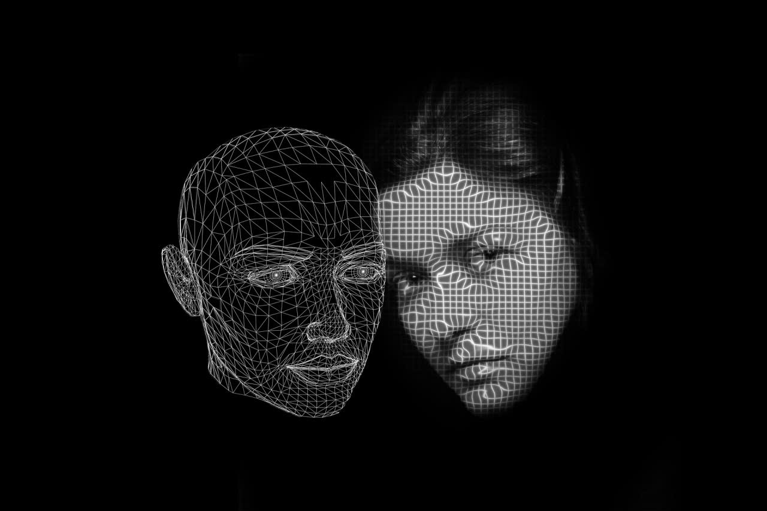
XAI-FER Mask-Aware
Real-time, multi-face, explainable facial expression recognition under mask occlusion
SE200698 Hồ Trường Thịnh
Data & Preprocessing
SE203691 Nguyễn Trinh Quý
Model, Training & Evaluation
SE194517 Trịnh Quốc Sang
Real-Time System, XAI & Demo
Notes:
[THỊNH · ~20s] Kính chào thầy cô và các bạn. Nhóm em trình bày đề tài XAI-FER Mask-Aware: nhận diện cảm xúc khuôn mặt thời gian thực, nhiều khuôn mặt cùng lúc, có giải thích, và vẫn hoạt động khi người dùng đeo khẩu trang. Em là Thịnh, phụ trách dữ liệu và tiền xử lý. Bạn Quý trình bày mô hình, huấn luyện và đánh giá. Bạn Sang trình bày hệ thống thời gian thực, phần giải thích Grad-CAM và demo.

Slide 2
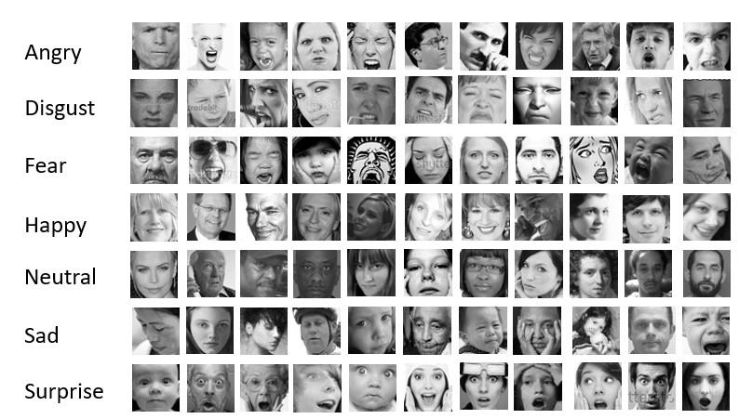
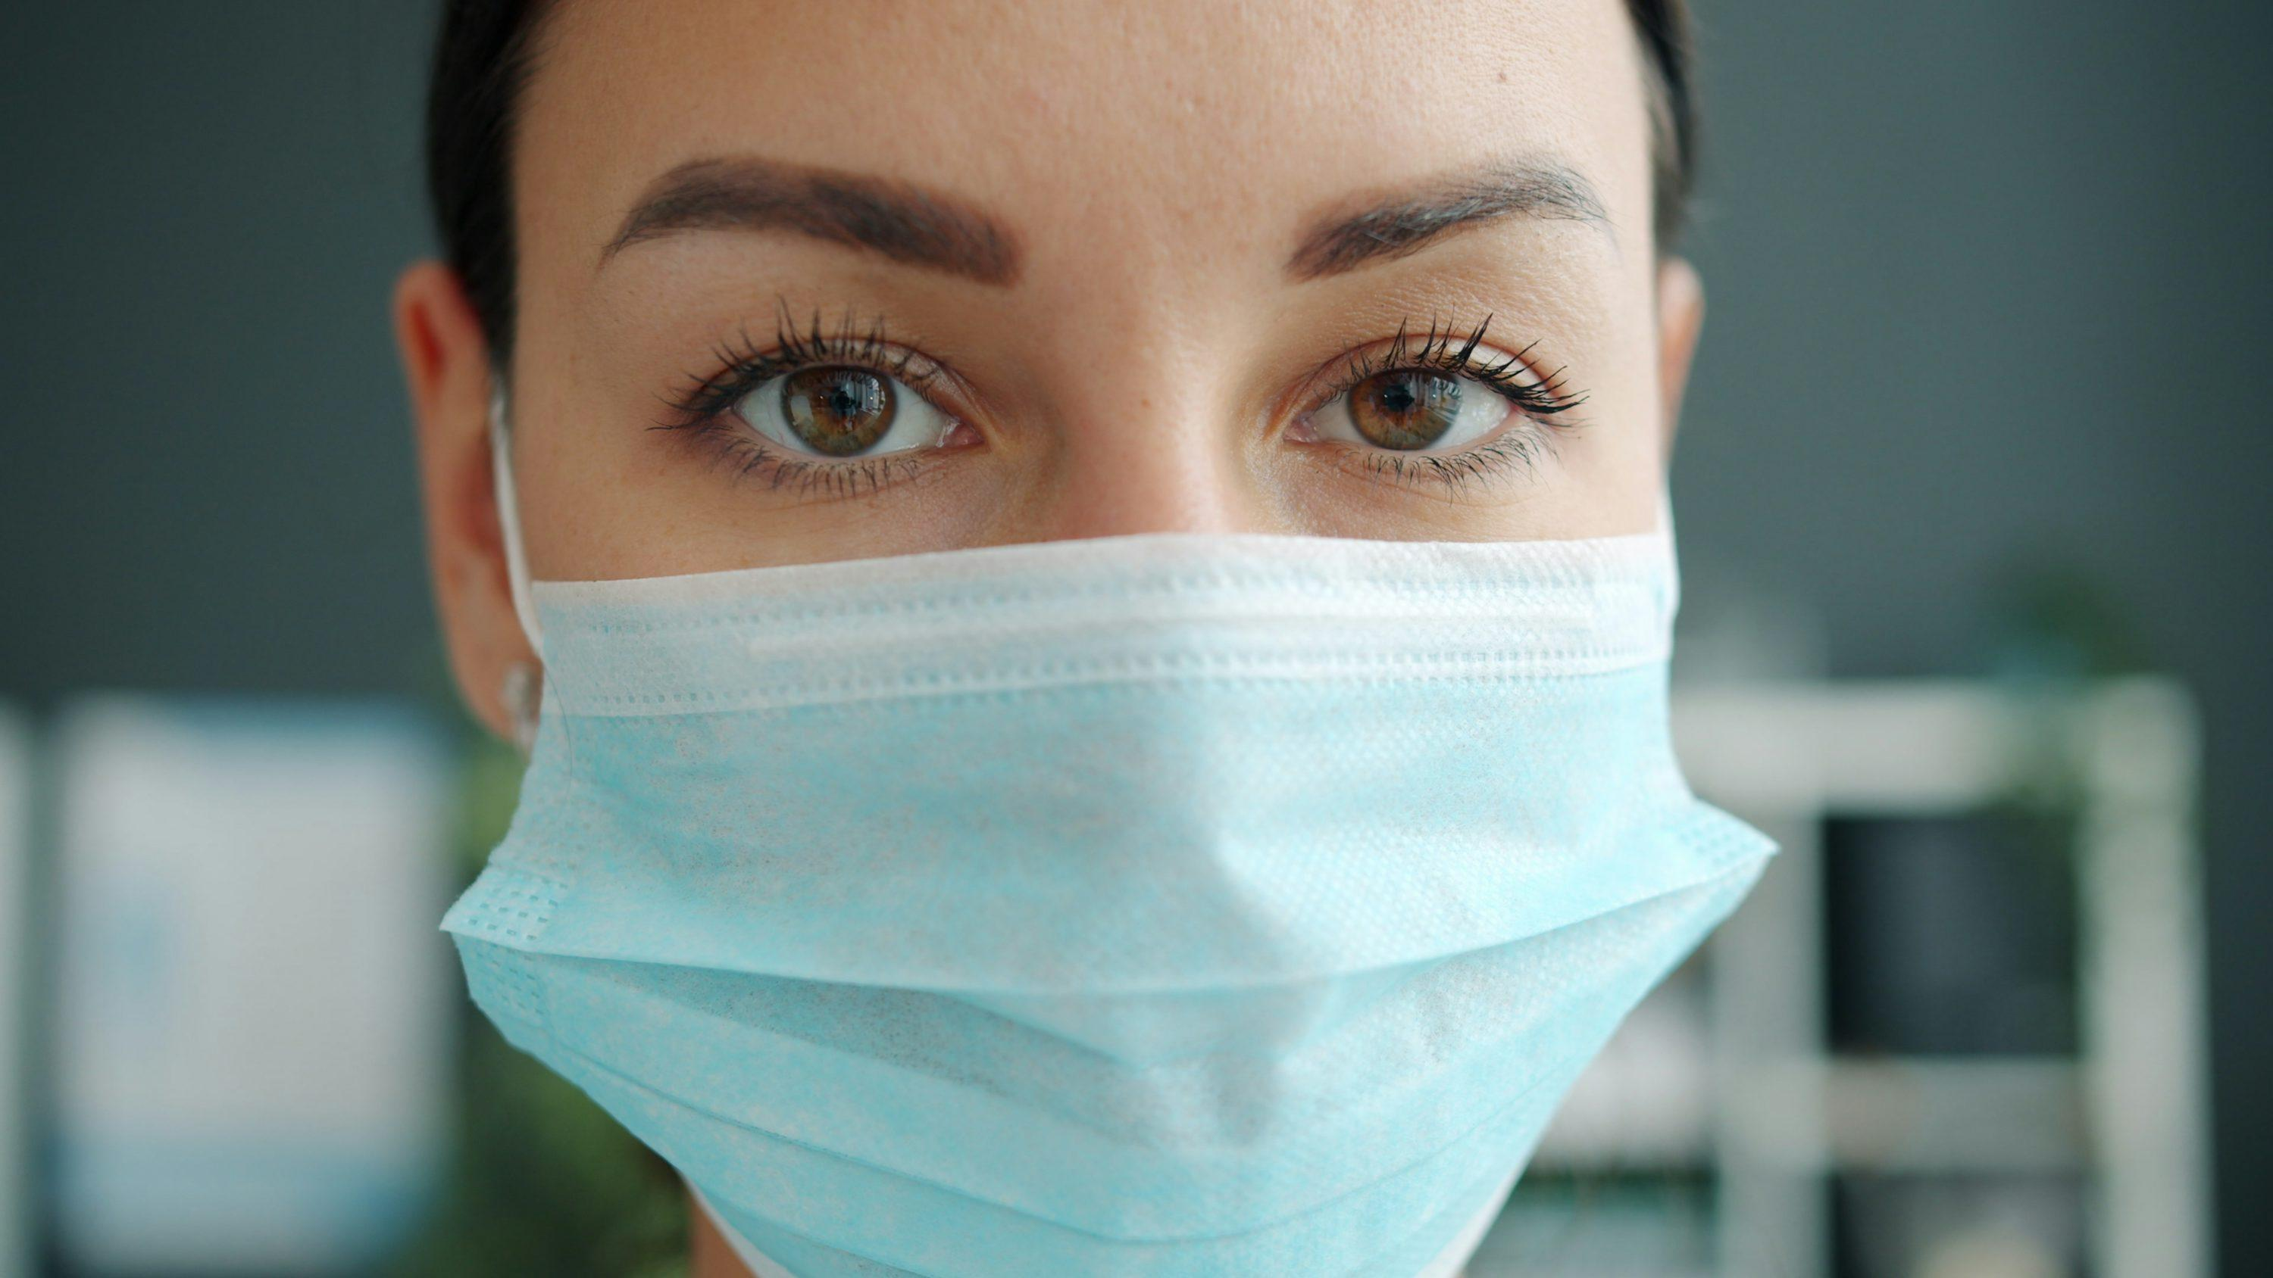
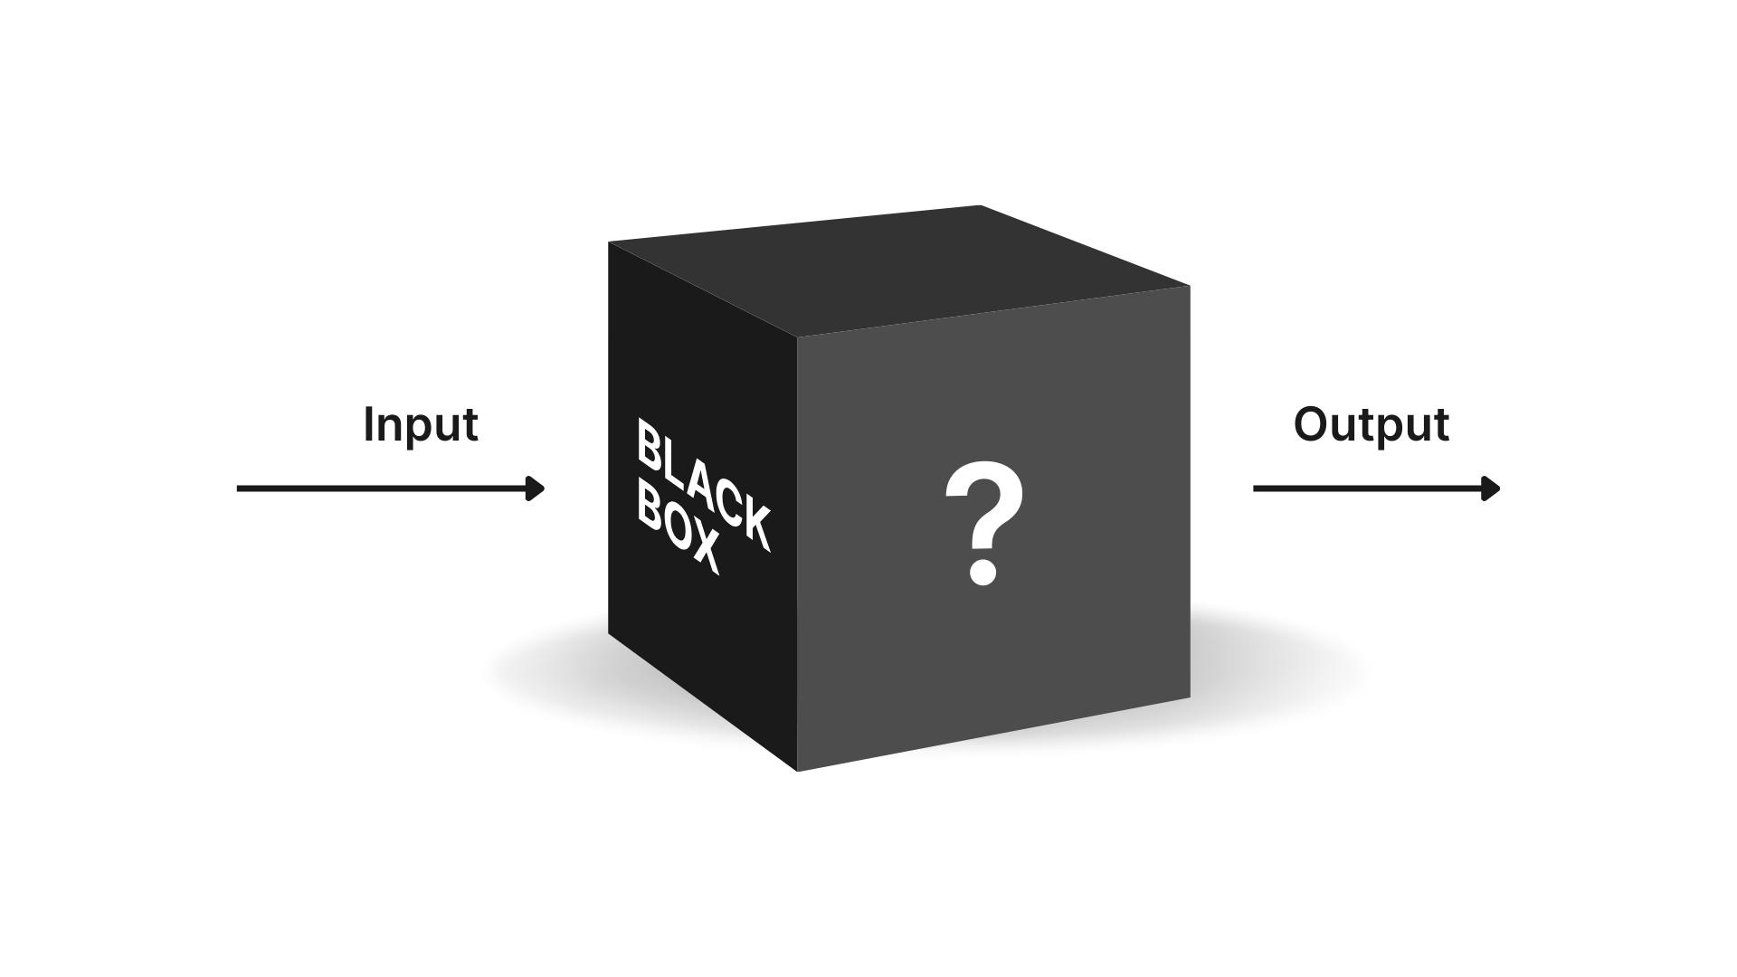
Problem: 3 barriers to FER in the real world
Lab-to-wild gap
Models trained on FER-2013 (48×48 grayscale) collapse on color images with tilted poses and complex lighting.
→ We use RAF-DB: 15,339 color, in-the-wild faces.
Masks hide half the face
Our RAF-DB-only model on masked faces: accuracy 89.2% → 56.6%; happy recall 94% → 44%, 48% of happy faces predicted as neutral.
Black-box AI
Only a label, no visual evidence, which is hard to trust in healthcare and education.
→ We show a Grad-CAM heatmap with every prediction.
Goal: In-the-wild · Mask-Aware · Real-Time · Explainable
Speaker 1 · Hồ Trường Thịnh · Data & Preprocessing
Notes:
[THỊNH · ~50s] Bài toán có ba rào cản. Thứ nhất, khoảng cách giữa phòng lab và đời thực: mô hình học trên FER-2013, ảnh xám 48×48, hỏng khi gặp ảnh màu, mặt nghiêng, ánh sáng phức tạp; vì vậy nhóm dùng RAF-DB, ảnh màu chụp ngoài đời. Thứ hai, khẩu trang che nửa dưới khuôn mặt. Nhóm đo trực tiếp: mô hình chỉ học RAF-DB đạt 89.2% trên mặt thường nhưng tụt còn 56.6% khi đeo khẩu trang; 48% ảnh vui bị đoán thành trung tính vì mất nụ cười. Thứ ba, mô hình hộp đen chỉ trả về một nhãn, khó tin trong y tế, giáo dục; nhóm kèm heatmap Grad-CAM cho mỗi dự đoán. Mục tiêu: in-the-wild, mask-aware, real-time và explainable.

Slide 3
Roadmap: one pipeline, three presenters
1
Hồ Trường Thịnh
Data & Preprocessing
2
Nguyễn Trinh Quý
Model, Training & Evaluation
3
Trịnh Quốc Sang
Real-Time System, XAI & Demo
Problem & goals
RAF-DB and class balance
Synthetic mask generation
Leak-free grouped split
Preprocessing & augmentation
Face-pretrained backbone
Two-stage training
Prior-bias calibration
Results, per-emotion, errors
Ablation
Detection & alignment (inference preprocessing)
Grad-CAM attention shift
Tracker + EMA, FPS
R / Shiny deployment
Conclusion & live demo
Slides 1–8 · ~6.5 min
Slides 9–15 · ~6 min
Slides 16–21 · ~4.5 min + demo
Handover points: Thịnh ends on the class imbalance and the occlusion augmentation, which Quý's training handles; Quý ends on accuracy measured on pre-aligned test images, so Sang starts with how a live webcam face is aligned the same way.
Speaker 1 · Hồ Trường Thịnh · Data & Preprocessing
Notes:
[THỊNH · ~25s] Đây là lộ trình. Cả hệ thống là một pipeline, chia thành ba đoạn liền nhau. Em trình bày đoạn đầu: dữ liệu đi vào, được sinh khẩu trang, chia tập không rò rỉ và tiền xử lý thành tensor. Quý nhận tensor đó để huấn luyện, hiệu chỉnh và đánh giá mô hình. Sang đưa mô hình vào webcam: dò mặt, căn chỉnh, theo dõi, giải thích và chạy demo. Mỗi slide có ghi tên người trình bày ở góc dưới.

Slide 4
RAF-DB: what the model learns from
17×
happy (4,772) vs fear (281): the loss must not ignore rare classes
64%
of train faces got a masked twin (dlib missed small / tilted faces)
35
masked fear images in test: the smallest cell, so its F1 is noisy
Input format: RAF-DB "aligned" release: 100×100 RGB crops, eyes already at fixed positions; one folder per label. Test: 3,068 unmasked + 1,975 masked = 5,043 images, never used for any choice.
Speaker 1 · Hồ Trường Thịnh · Data & Preprocessing
Notes:
[THỊNH · ~55s] Dữ liệu gốc là RAF-DB: 15,339 ảnh, khoảng 40 người gán nhãn cho mỗi ảnh, 12,271 ảnh train và 3,068 ảnh test chính thức. Nhóm dùng bản aligned: ảnh 100×100 màu, hai mắt đã nằm ở vị trí cố định. Biểu đồ cho thấy vấn đề đầu tiên của dữ liệu: lệch lớp rất mạnh. Happy có 4,772 ảnh, fear chỉ 281, chênh khoảng 17 lần. Nếu không xử lý, mô hình sẽ thiên về happy và neutral. Cột cam là ảnh khẩu trang sinh ra: chỉ 64% ảnh có bản khẩu trang, vì công cụ dò landmark bỏ sót mặt nhỏ hoặc nghiêng. Ở tập test khẩu trang, fear chỉ còn 35 ảnh, nên điểm F1 của fear dao động lớn; bạn Quý sẽ nhắc lại điểm này.

Slide 5
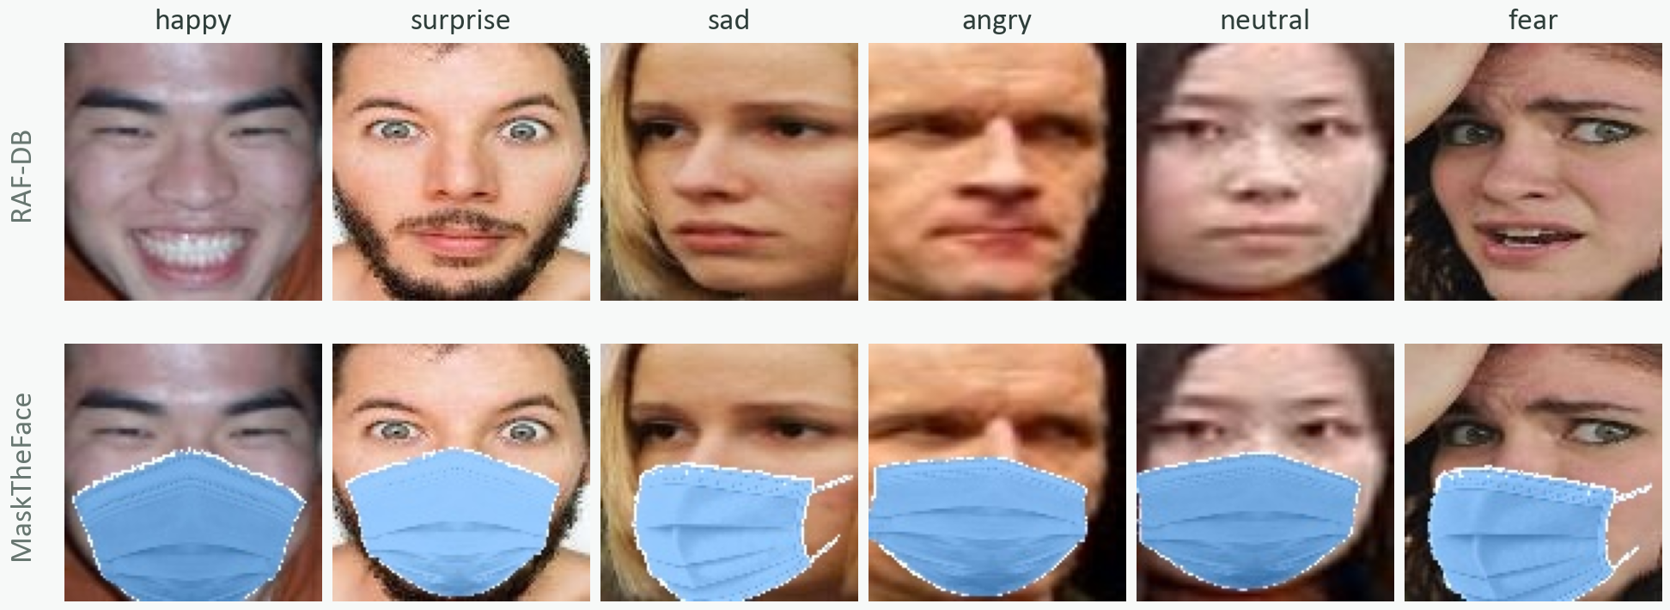
RAF-DB data & mask generation pipeline
15,339
7,830
1,975
7 labels
RAF-DB images (12,271 train · 3,068 test)
train_masked images
test_masked images
happy, neutral, sad, surprise, angry, disgust, fear
Aligned original image
dlib 68 landmarks (nose, cheeks, chin)
Apply mask (MaskTheFace)
Keep label + source ID prefix
Why synthetic masks?
~40 annotators per RAF-DB image; labels are kept. Paired before/after images isolate the effect of the mask, and raf_train_00012_surgical.jpg traces back to its source image.
Limitation: one mask type; dlib finds ~64% of faces, so not every image has a masked twin.
Speaker 1 · Hồ Trường Thịnh · Data & Preprocessing
Notes:
[THỊNH · ~50s] Vì chưa có bộ dữ liệu cảm xúc đeo khẩu trang thật nào đủ lớn và có nhãn, nhóm tự sinh bằng MaskTheFace. Quy trình: lấy ảnh RAF-DB gốc, dùng dlib tìm 68 điểm landmark ở sống mũi, má, cằm, rồi uốn ảnh mẫu khẩu trang 2D cho khớp khuôn mặt. Kết quả: 7,830 ảnh train_masked và 1,975 ảnh test_masked. Có hai quy tắc quan trọng: giữ nguyên nhãn của ảnh gốc, vì cảm xúc không đổi khi đeo khẩu trang; và giữ ID ảnh nguồn trong tên file, ví dụ raf_train_00012_surgical.jpg. Nhờ có cặp trước/sau, nhóm đo được đúng tác động của khẩu trang. Hạn chế: chỉ một kiểu khẩu trang; slide 8 sẽ cho thấy cách nhóm bù lại.

Slide 6
Data leakage & independent audit
Old pipeline: random 85/15 split
The original and masked versions of the same person land on both sides, so the model memorizes faces. Inflated val F1 of 0.826, test F1 only 0.718.
Early stopping and calibration both read val F1, so every later choice inherits the bias.
Subject-aware grouped split (15% val)
All variants of one source image stay on the same side, stratified by label, fixed in JSON and shared across both training stages.
Group key raf_train_00012 also covers raf_train_00012_surgical.jpg. Split file data/splits/val_groups_r15_s42.json; the code asserts zero shared groups.
0
0
1.6%
test_masked images leaked from train (1,973/1,975 trace to test)
source images shared between Train (17,099) and Val (3,002)
test images (49) share a person with train, a property of the official RAF-DB split; removing them changes accuracy by ~0.1–0.2 pts
Audit: scripts/check_leakage.py (perceptual hash + pixel correlation) → output/leakage_report.txt
Speaker 1 · Hồ Trường Thịnh · Data & Preprocessing
Notes:
[THỊNH · ~70s] Cái tên file giữ ID ảnh nguồn được dùng ngay ở đây, để chặn rò rỉ dữ liệu. Pipeline cũ gộp ảnh gốc và ảnh khẩu trang rồi chia ngẫu nhiên 85/15. Khi đó ảnh gốc của một người nằm ở train, bản đeo khẩu trang của chính người đó nằm ở validation: mô hình nhớ khuôn mặt chứ không học cảm xúc. Val F1 đạt 0.826 nhưng test chỉ 0.718. Tệ hơn, early stopping và hiệu chỉnh đều đọc val F1, nên mọi lựa chọn sau đều lệch. Nhóm chia theo nhóm ảnh nguồn: mọi biến thể của một ảnh luôn cùng phía, phân tầng theo nhãn, 15% làm validation, lưu cố định trong file JSON và dùng chung cho cả hai giai đoạn huấn luyện. Code có assert không nhóm nào nằm ở cả hai phía. Nhóm cũng kiểm toán độc lập bằng perceptual hash và tương quan pixel: 0 ảnh test_masked lấy từ train, 0 ảnh nguồn chung giữa train và val. Có 49 ảnh test trùng người với train, đó là đặc điểm của split chính thức RAF-DB; bỏ chúng đi thì độ chính xác chỉ đổi 0.1 đến 0.2 điểm.

Slide 7
Preprocessing: from JPEG file to model input
Load + check
JPEG → RGB; folder name = label in a fixed 7-class order
Resize
100×100 → 224×224, the input size of EfficientNet-B0
To tensor
pixels 0–255 → 0–1, shape 3×224×224
Normalize
ImageNet mean/std, the same statistics the backbone was pretrained with
Same core, three different uses
Train
Core + random augmentation (next slide). Shuffled, batch 64, decoded images cached in RAM.
Validation & test
Core only: deterministic resize + normalize. Flip-TTA is optional and applied on top at test time.
Webcam (live)
YuNet + 5-point alignment first, so live crops look like RAF-DB aligned faces; then core only (slide 16).
Sanity checks in code: an unknown class folder stops loading; a source image and its masked twins must carry the same label; the train/val split asserts zero shared source images.
Speaker 1 · Hồ Trường Thịnh · Data & Preprocessing
Notes:
[THỊNH · ~55s] Sau khi chia tập, mỗi ảnh đi qua cùng một lõi tiền xử lý bốn bước. Một: đọc JPEG, chuyển sang RGB, nhãn lấy theo tên thư mục với thứ tự 7 lớp cố định. Hai: phóng 100×100 lên 224×224, đúng kích thước đầu vào của EfficientNet-B0. Ba: chuyển thành tensor, giá trị pixel về khoảng 0 đến 1. Bốn: chuẩn hoá theo mean và std của ImageNet, vì backbone được huấn luyện trước với đúng thống kê này; dùng thống kê khác sẽ làm lệch toàn bộ đặc trưng. Lõi này dùng chung cho ba nơi: train có thêm augmentation ngẫu nhiên; validation và test chỉ resize và chuẩn hoá, để kết quả lặp lại được; webcam thì phải căn chỉnh khuôn mặt trước cho giống ảnh RAF-DB aligned, phần đó bạn Sang trình bày ở slide 16. Code cũng tự kiểm tra: thư mục lớp lạ thì dừng, ảnh gốc và bản khẩu trang khác nhãn thì dừng.

Slide 8
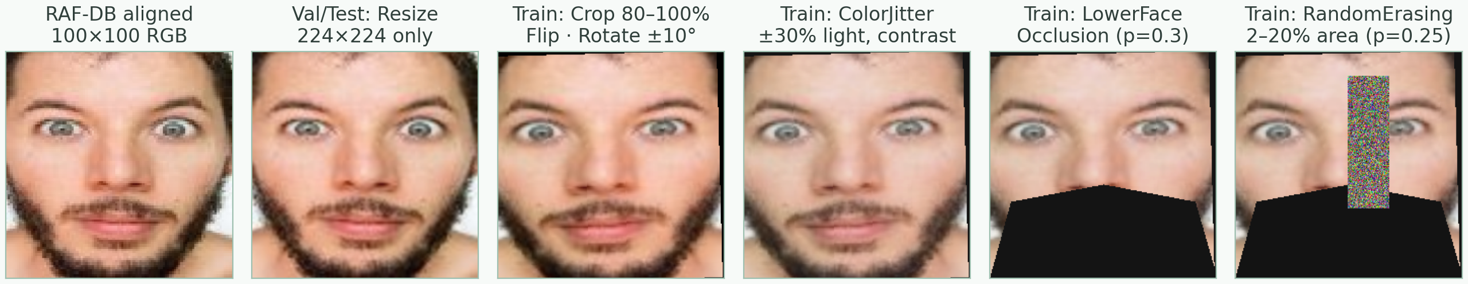
Augmentation: simulate the wild and the mask
Pose & light
Crop 80–100% of the face, horizontal flip, rotate ±10°, shift ±4%, brightness/contrast ±30%, 10% grayscale. Covers the head tilt and lighting a webcam sees.
LowerFaceOcclusion (ours)
Covers the face from 50–62% height down, with a sagging top edge like a mask, in 6 colors or noise. p = 0.3, Stage 2 only: many mask shapes, not one MaskTheFace template.
RandomErasing
A random 2–20% rectangle filled with noise (p = 0.25). Teaches robustness to hands, glasses and hair without relying on a single region.
Applied on the fly, train only: each epoch sees a new random version of every image; validation and test are never augmented.
Speaker 1 · Hồ Trường Thịnh · Data & Preprocessing
Notes:
[THỊNH · ~55s] Augmentation chỉ áp dụng cho tập train, ngẫu nhiên mỗi epoch, nên mỗi epoch mô hình thấy một phiên bản mới của từng ảnh. Hình phía trên là chính các phép biến đổi trong code áp lên một ảnh RAF-DB. Nhóm thứ nhất mô phỏng đời thực: cắt 80 đến 100% khuôn mặt, lật ngang, xoay ±10 độ, đổi độ sáng và tương phản ±30%. Nhóm thứ hai là LowerFaceOcclusion do nhóm tự viết: che từ khoảng 50–62% chiều cao trở xuống, mép trên hơi võng như dây khẩu trang, 6 màu hoặc nhiễu, xác suất 0.3, chỉ bật ở giai đoạn 2. Mục đích là bù cho việc MaskTheFace chỉ có một kiểu khẩu trang. Cuối cùng RandomErasing xoá một vùng nhỏ để mô hình chịu được tay, kính, tóc che mặt. Vậy dữ liệu đã sạch, không rò rỉ, nhưng còn lệch lớp 17 lần. Mời bạn Quý trình bày cách mô hình học trên dữ liệu này và xử lý lệch lớp.

Slide 9
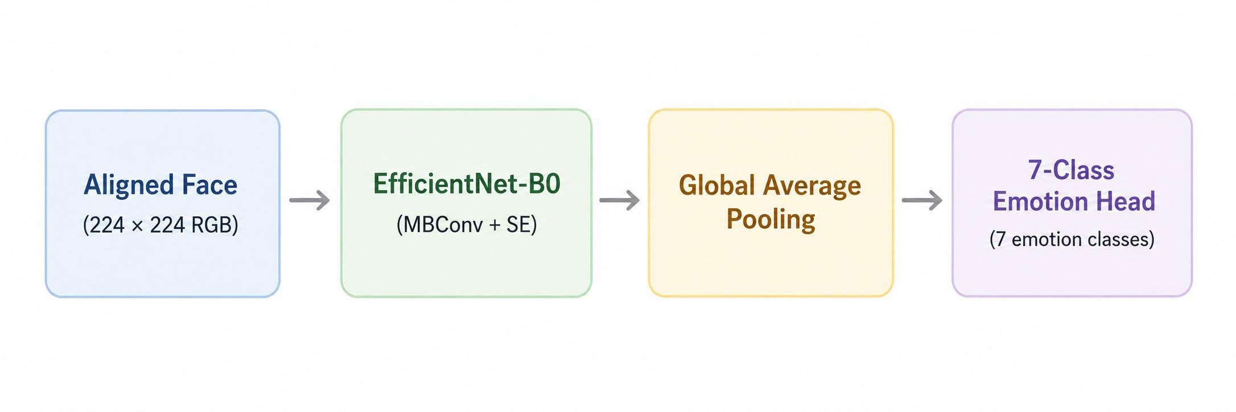
Face-pretrained backbone
ImageNet (the usual choice)
Learns dogs, cats and cars; no awareness of facial Action Units.
HSEmotion EfficientNet-B0 ⭐
Pretrained on VGGFace2 (identity), then AffectNet (emotion); 7-class head, contempt removed.
~4M
7
89.15%
emotion classes
parameters, light enough for real time
accuracy on RAF-DB test (F1 0.833)
Speaker 2 · Nguyễn Trinh Quý · Model, Training & Evaluation
Notes:
[QUÝ · ~45s] Cảm ơn Thịnh. Điểm xuất phát là backbone. Lựa chọn thông thường là ImageNet, nhưng ImageNet học chó, mèo, xe, không biết gì về cơ mặt. Nhóm chọn EfficientNet-B0 của HSEmotion: học trước trên VGGFace2 để nhận dạng khuôn mặt, rồi trên AffectNet để nhận diện cảm xúc. Đầu ra 7 lớp được khởi tạo từ classifier AffectNet, bỏ lớp contempt vì RAF-DB không có. Mô hình chỉ khoảng 4 triệu tham số, đủ nhẹ cho thời gian thực, và đạt 89.15% trên test RAF-DB, F1 0.833.

Slide 10
Two-stage transfer learning
Stage 1 · Original RAF-DB
1 epoch head warmup → 25 epochs fine-tune
Stage 2 · Mask-Aware
Init from Stage 1 → 20 epochs on original + masked
Checkpoint
best_model_mask_aware.pth
Regularization and class-imbalance techniques
LowerFaceOcclusion p = 0.3
Mixup α=0.2 · CutMix α=1.0
Label smoothing 0.1
EMA decay 0.998
AdamW · warmup + cosine
LR backbone 1e-4 / head 1e-3
Logit-Adjusted loss
PyTorch AMP (training)
Speaker 2 · Nguyễn Trinh Quý · Model, Training & Evaluation
Notes:
[QUÝ · ~55s] Huấn luyện gồm hai giai đoạn, dùng chung một phép chia validation mà Thịnh vừa trình bày. Giai đoạn 1 trên RAF-DB gốc: 1 epoch chỉ train phần head để không phá trọng số đã học trước, rồi 25 epoch fine-tune toàn mạng. Giai đoạn 2 khởi tạo từ giai đoạn 1, train 20 epoch trên ảnh gốc cộng ảnh khẩu trang, bật LowerFaceOcclusion. Để xử lý lệch lớp 17 lần, nhóm dùng Logit-Adjusted loss: cộng log tần suất lớp vào logits khi tính loss, để lớp hiếm như fear có biên rộng hơn. Các kỹ thuật chống overfit: label smoothing 0.1, Mixup và CutMix, trung bình trọng số EMA 0.998, AdamW với warmup và cosine, learning rate backbone 1e-4 nhỏ hơn head 1e-3.

Slide 11
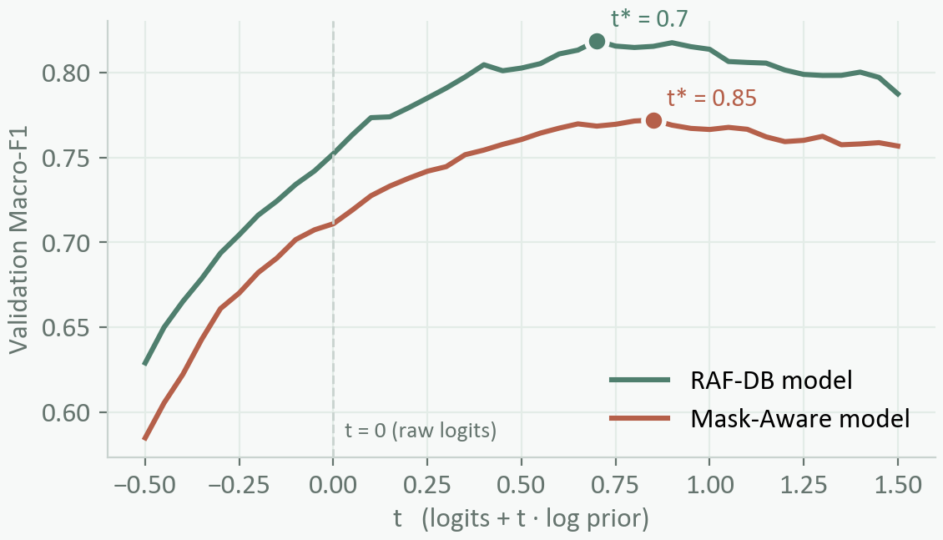
Post-training prior-bias calibration
Problem: class imbalance
RAF-DB: happy 4,772 images vs fear 281. Logit-Adjusted loss helps rare classes but makes the model over-predict fear and disgust (high recall, low precision).
Raw logits (RAF-DB model, unmasked test): fear recall 0.78 but precision only 0.32.
Solution: src/calibrate.py
Pick t on the Val set so that argmax(logits + t·log π) maximizes Macro F1: t = 0.85 (Mask-Aware), t = 0.70 (RAF-DB). Never touches the Test set; stored in the checkpoint.
Check: the best t on the masked test set would be 1.0 (F1 0.713) vs 0.708 at t* = 0.85, so the value picked on Val generalizes.
+5.09
+0.061
pts accuracy on Val (79.55% → 84.64%)
Macro F1 on Val (0.7109 → 0.7721)
Speaker 2 · Nguyễn Trinh Quý · Model, Training & Evaluation
Notes:
[QUÝ · ~55s] Logit-Adjusted loss có tác dụng phụ: mô hình đoán như thể các lớp cân bằng, nên đoán thừa fear và disgust. Ví dụ fear có recall 0.78 nhưng precision chỉ 0.32. Cách sửa là hiệu chỉnh sau huấn luyện: cộng t nhân log prior vào logits rồi lấy argmax. Nhóm quét t trên tập validation và chọn t tối đa macro F1: 0.85 cho Mask-Aware, 0.70 cho RAF-DB. Tập test không được dùng ở bước này, và t được lưu trong checkpoint. Trên validation, accuracy tăng 5.09 điểm và macro F1 tăng 0.061. Để kiểm tra không overfit validation: t tốt nhất trên test khẩu trang là 1.0 với F1 0.713, rất gần mức 0.708 tại t 0.85.

Slide 12
Results: +22.68 points on masked faces
Model | Unmasked 3,068 images | Masked 1,975 images | Combined 5,043 images
MobileNetV3 (old pipeline) | 79.86% F1 0.718 | 73.27% F1 0.628 | 77.28% F1 0.684
HSEmotion-B0 (RAF-DB only) | 89.15% F1 0.833 | 56.61% F1 0.534 | 76.40% F1 0.725
HSEmotion-B0 Mask-Aware ⭐ | 88.43% F1 0.822 | 79.29% F1 0.708 | 84.85% F1 0.779
+22.68
pts accuracy on masked faces
+0.174
Macro F1 on masked faces
fp32 · horizontal-flip TTA · prior-bias chosen on Val · official RAF-DB test split
MobileNetV3 row: old pipeline with a leaky val split, not the same protocol (reference only)
Minimal trade-off: unmasked accuracy drops only 0.72 pts (89.15% → 88.43%), combined improves +8.45 pts over the RAF-DB-only model
Speaker 2 · Nguyễn Trinh Quý · Model, Training & Evaluation
Notes:
[QUÝ · ~55s] Đây là kết quả chính, cùng một giao thức: fp32, TTA lật ngang, hiệu chỉnh chọn trên validation, split test chính thức. Trên ảnh khẩu trang, Mask-Aware đạt 79.29%, cao hơn mô hình chỉ RAF-DB 22.68 điểm, macro F1 tăng 0.174. Cái giá rất nhỏ: trên mặt thường chỉ giảm 0.72 điểm, từ 89.15 xuống 88.43%. Trên toàn bộ 5,043 ảnh test đạt 84.85%. Dòng MobileNetV3 là pipeline cũ có validation bị rò rỉ, nên chỉ để tham khảo, không so sánh trực tiếp.

Slide 13
Per-emotion analysis on masked faces
Speaker 2 · Nguyễn Trinh Quý · Model, Training & Evaluation
Notes:
[QUÝ · ~45s] Nhìn theo từng cảm xúc trên ảnh khẩu trang: happy đạt F1 0.89, vì nụ cười thật làm má nâng lên và mắt híp lại, tức Action Unit 6, vẫn nhìn thấy trên khẩu trang. Khó nhất là disgust 0.47 và fear 0.53, vì tín hiệu của chúng nằm ở mũi và miệng, như nhăn mũi, nhếch môi, kéo môi ngang, đều bị che. Như Thịnh đã nói, fear chỉ có 35 ảnh test khẩu trang, nên con số này dao động lớn.

Slide 14
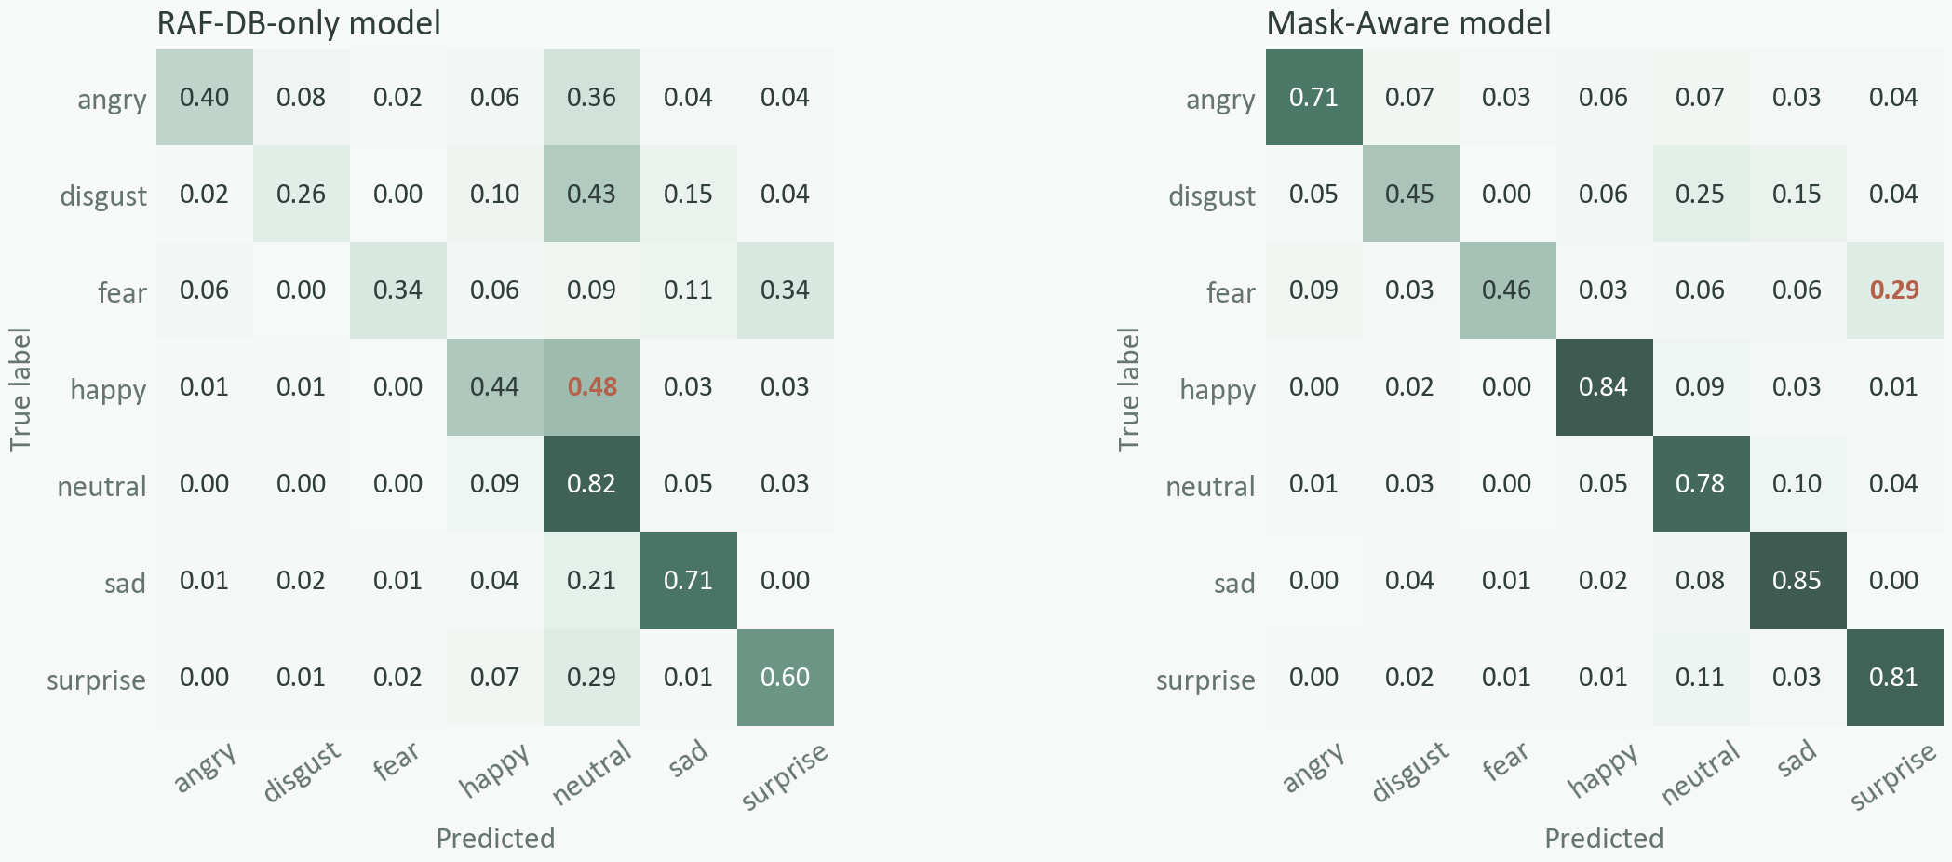
Where the errors go on masked faces
Row-normalized, masked test (1,975 images). The RAF-DB-only model sends 48% of happy faces to neutral; Mask-Aware: 9%. Remaining errors follow anatomy: fear → surprise 29% (both raise brows and widen eyes).
Speaker 2 · Nguyễn Trinh Quý · Model, Training & Evaluation
Notes:
[QUÝ · ~45s] Ma trận nhầm lẫn chuẩn hoá theo hàng, trên 1,975 ảnh test khẩu trang. Mô hình chỉ RAF-DB dồn 48% ảnh happy về neutral, vì nó tìm nụ cười mà không thấy. Mask-Aware giảm còn 9%. Các lỗi còn lại có lý do giải phẫu: fear bị nhầm sang surprise 29%, vì cả hai đều nhướng mày và mở to mắt, khác nhau chủ yếu ở miệng, chính là vùng bị che.

Slide 15
Ablation: what post-processing adds (Mask-Aware)
+4.7 / +6.5
pts from prior-bias (unmasked / masked)
≈ 0
pts from flip TTA (+0.36 / −0.05)
Masked data + occlusion: +22.68 pts on masked faces (slide 12). YuNet alignment is not in this table: RAF-DB test images are already aligned.
Speaker 2 · Nguyễn Trinh Quý · Model, Training & Evaluation
Notes:
[QUÝ · ~45s] Ablation trên cùng checkpoint Mask-Aware cho biết bước hậu xử lý nào đáng giá. Hiệu chỉnh prior-bias đóng góp nhiều nhất: cộng 4.7 điểm trên mặt thường và 6.5 điểm trên mặt khẩu trang. TTA lật ngang gần như không đổi, nên khi chạy webcam nhóm tắt TTA để tiết kiệm thời gian. Đóng góp lớn nhất vẫn là dữ liệu khẩu trang cộng occlusion, 22.68 điểm ở slide 12. Lưu ý: toàn bộ số liệu này đo trên ảnh test đã căn chỉnh sẵn. Với webcam, khuôn mặt chưa được căn chỉnh. Mời bạn Sang trình bày cách hệ thống xử lý điều đó trong thời gian thực.

Slide 16
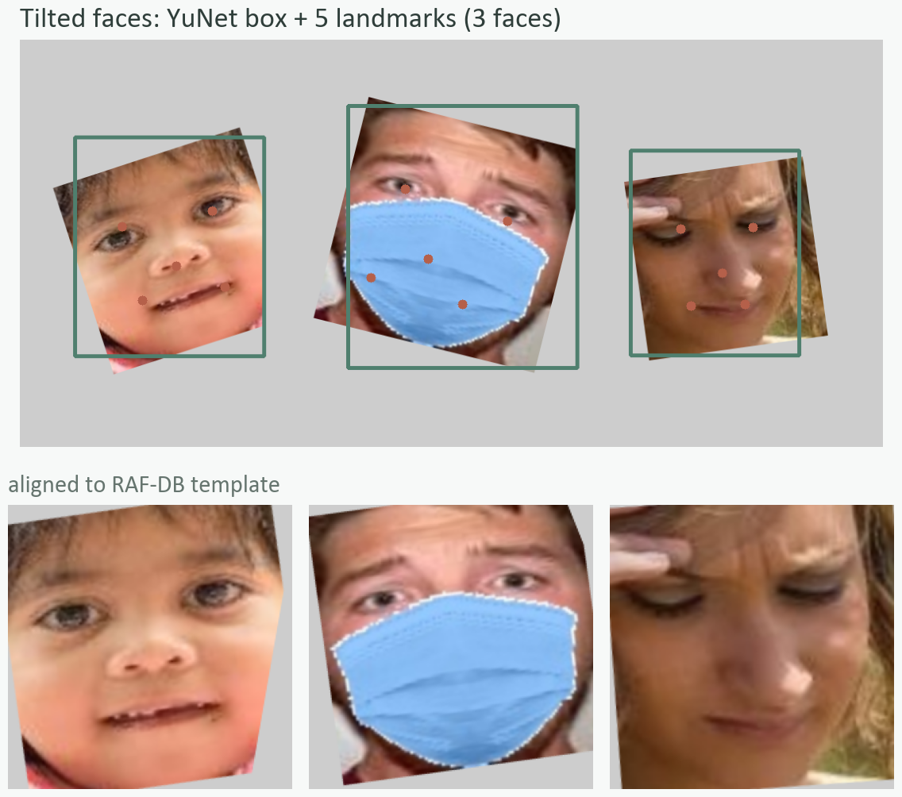
Multi-face detection & 5-landmark alignment
OpenCV YuNet detects every face with 5 landmarks, even with masks or tilted poses.
A similarity transform rotates, scales and shifts the 5 points onto the standard RAF-DB template.
Detect on a 640px frame, align on the original frame to keep detail.
Webcam crops share the same spatial distribution as the training data.
LMedS fit tolerates a wrong landmark, e.g. mouth corners hidden by a mask.
~5–7 ms
σ ≈ 0.03
detect + align per frame
template std, measured on ~1,000 test images
Speaker 3 · Trịnh Quốc Sang · Real-Time System, XAI & Demo
Notes:
[SANG · ~50s] Cảm ơn Quý. Đây là bước tiền xử lý lúc suy luận, tương ứng với thẻ Webcam mà Thịnh đã giới thiệu. OpenCV YuNet dò mọi khuôn mặt trong khung hình kèm 5 điểm mốc: hai mắt, mũi, hai khóe miệng, kể cả khi đeo khẩu trang hay nghiêng đầu. Sau đó một phép biến đổi tương tự, gồm xoay, phóng đều và tịnh tiến, đưa 5 điểm này về đúng template của RAF-DB. Nhờ vậy ảnh cắt từ webcam có cùng bố cục với ảnh mô hình đã học. Phép ước lượng dùng LMedS nên chịu được một điểm sai, ví dụ khóe miệng bị khẩu trang che. Dò trên khung 640 pixel cho nhanh, căn chỉnh trên khung gốc để giữ chi tiết. Tổng cộng khoảng 5 đến 7 ms mỗi khung.

Slide 17
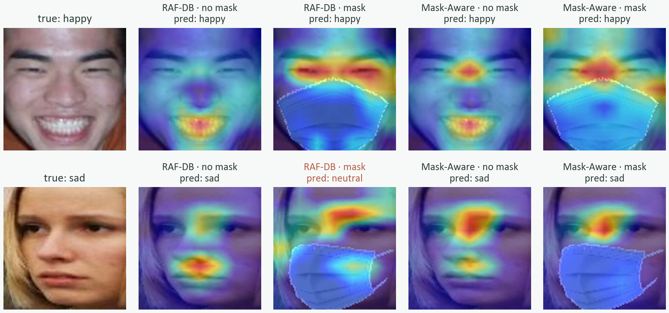
XAI: Grad-CAM and the attention shift
47% → 58%
Grad-CAM energy above the mask line, Mask-Aware (1,975 pairs)
48% → 9%
masked happy faces predicted neutral (RAF-DB-only → Mask-Aware)
Real outputs on RAF-DB test images (heatmap for the true label). Without a mask both models use the mouth; with a mask, Mask-Aware concentrates on eyes and brows.
Grad-CAM from bn2 (1280×7×7). The RAF-DB-only model also looks up (42% → 55%) but stays diffuse and falls back to neutral.
Speaker 3 · Trịnh Quốc Sang · Real-Time System, XAI & Demo
Notes:
[SANG · ~55s] Để mở hộp đen, nhóm dùng Grad-CAM tại tầng bn2, bản đồ đặc trưng 1280×7×7, tính cho nhãn thật trên ảnh test thật. Khi không đeo khẩu trang, cả hai mô hình đều nhìn vào miệng. Khi đeo khẩu trang, Mask-Aware chuyển sự chú ý lên mắt và lông mày. Nhóm đo định lượng trên 1,975 cặp ảnh: tỉ lệ năng lượng heatmap phía trên đường khẩu trang tăng từ 47% lên 58%. Mô hình chỉ RAF-DB cũng dịch lên, từ 42 lên 55%, nhưng dàn trải và vẫn lùi về neutral. Hệ quả thấy được: happy bị đoán thành neutral giảm từ 48% xuống 9%. Grad-CAM là giải thích thô 7×7, mang tính định tính.

Slide 18
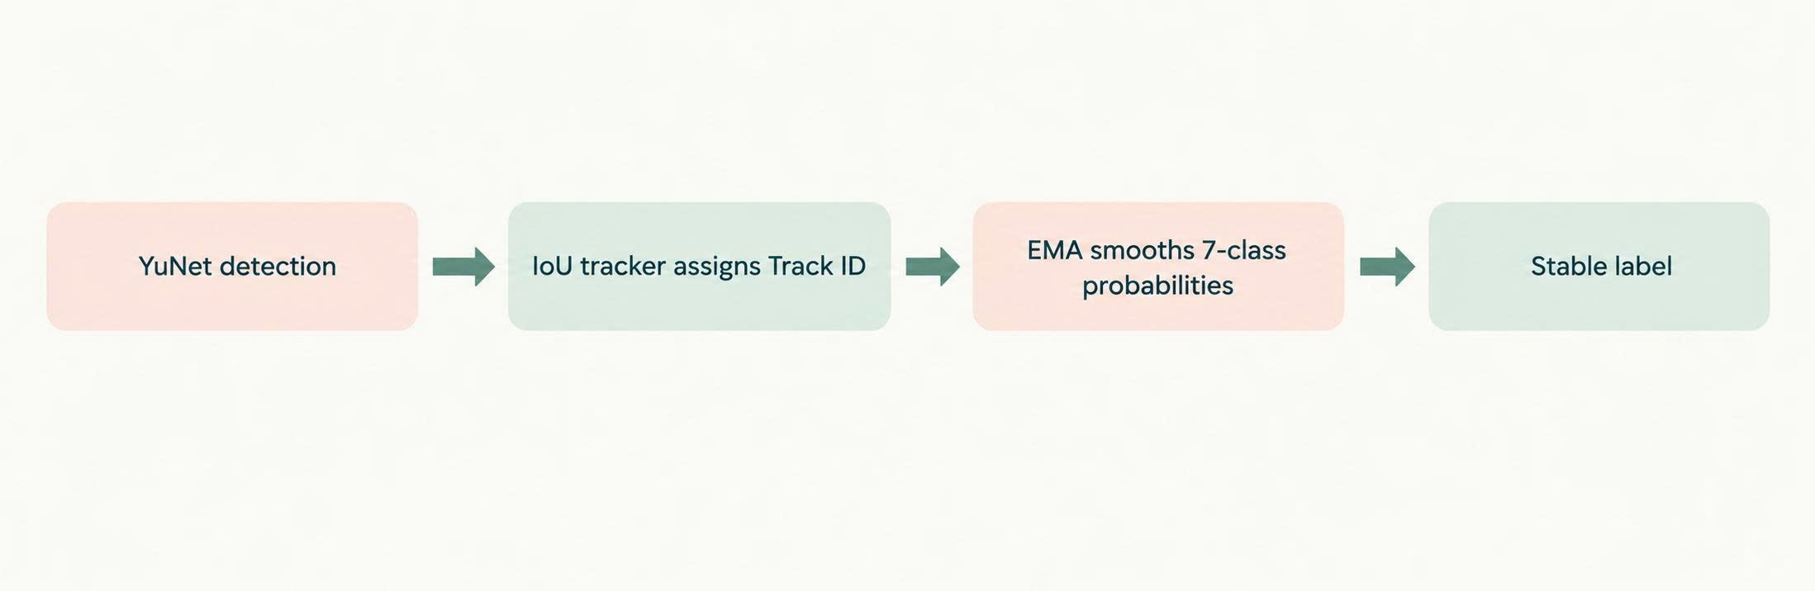
Real-time: IoU tracker + EMA smoothing
Temporal smoothing
P_smooth = (1 − α)·P_old + α·P_new, with α = 0.4. Each face keeps a stable Track ID.
Effective memory ≈ 2–3 frames, so the label reacts within ~0.1 s.
Temporary loss of a face
Keeps the ID for up to 10 frames (~0.3 s); re-matches at IoU ≥ 0.3 and keeps the smoothed probabilities.
Greedy IoU matching, O(M·N): enough for ≤ 5 faces, no Kalman filter needed.
Speaker 3 · Trịnh Quốc Sang · Real-Time System, XAI & Demo
Notes:
[SANG · ~45s] Với video nhiều người, mỗi khung hình dự đoán độc lập sẽ làm nhãn nhảy liên tục. Nhóm giữ ID cho từng khuôn mặt bằng IoU tracker: ghép khuôn mặt giữa hai khung nếu IoU từ 0.3 trở lên, giữ ID tối đa 10 khung, khoảng 0.3 giây, khi mặt bị mất tạm. Xác suất được làm mượt bằng EMA với alpha 0.4, tức nhớ khoảng 2 đến 3 khung gần nhất, nên nhãn ổn định nhưng vẫn phản ứng trong khoảng 0.1 giây. Ghép tham lam O(M·N) đủ cho tối đa 5 khuôn mặt, không cần Kalman filter.

Slide 19
Real-time performance (Apple M1, MPS)
55.0 → 37.4
FPS, 1 face: Grad-CAM off → on (recomputed every 10 frames)
TTA off for webcam: accuracy stays 88.43%, F1 0.822 → 0.818.
Grad-CAM adds ~8 ms per frame on average (≈80 ms per refresh ÷ 10 frames).
Synthetic 1280×720 frames with RAF-DB faces, Apple M1 GPU (MPS); real webcam not yet measured.
Speaker 3 · Trịnh Quốc Sang · Real-Time System, XAI & Demo
Notes:
[SANG · ~40s] Hiệu năng đo trên Apple M1 dùng GPU MPS, khung tổng hợp 1280×720 có mặt RAF-DB. Một khuôn mặt: 55 FPS khi tắt Grad-CAM, 37.4 FPS khi bật, vì Grad-CAM chỉ tính lại mỗi 10 khung, trung bình thêm khoảng 8 ms mỗi khung. Năm khuôn mặt vẫn trên 15 FPS. Tắt TTA không làm giảm accuracy, vẫn 88.43%. Hạn chế: chưa đo bằng webcam thật và chưa đo trên GPU NVIDIA.

Slide 20
R deployment: TorchScript + Shiny
Python · training
best_model_mask_aware.pth with logit_bias
scripts/export_jit.py
TorchScript wrapper adds logit_bias; meta JSON (classes, mean/std)
R · torch::jit_load()
LibTorch backend, no Python at inference
R modules and verification
Parity test: max diff 3e-7
Argmax match 10/10 per model
R/face_detector.R · Umeyama align
R/inference.R · IoU tracker + EMA
R/gradcam.R · CAM math
app.R · Shiny + bslib UI
In progress: live prediction tab
In progress: bn2 hook for Grad-CAM
Speaker 3 · Trịnh Quốc Sang · Real-Time System, XAI & Demo
Notes:
[SANG · ~40s] Nhóm cũng triển khai bằng R. Huấn luyện ở Python, sau đó xuất TorchScript, đã gộp sẵn bias hiệu chỉnh vào mô hình, kèm file meta gồm lớp, mean, std. R nạp bằng torch::jit_load chạy trên LibTorch, không cần Python lúc suy luận. Kiểm tra parity: sai số tối đa 3e-7, argmax khớp 10/10. Ứng dụng Shiny đã có dò mặt, căn chỉnh Umeyama, tracker và phần toán Grad-CAM; tab dự đoán trực tiếp và hook bn2 cho Grad-CAM đang hoàn thiện.

Slide 21
Conclusion & contributions
+22.7
0
84.85%
37.4
pts accuracy on masked faces (79.29%)
groups shared train/val; 0 masked test images from train
accuracy on all 5,043 test images (F1 0.779)
FPS (1 face) with Grad-CAM; 55.0 without
Limitations
Future work
Synthetic masks (one MaskTheFace type); no labeled real-mask test set yet.
Single seed; FPS only on M1 with synthetic frames.
Grad-CAM is coarse (7×7) and qualitative.
disgust and fear remain hard under masks (F1 0.47, 0.53).
Label real masked faces and evaluate on them.
Ablations: LA vs CE, occlusion on/off, several seeds.
Benchmark a real webcam and an NVIDIA GPU.
Finish live prediction and Grad-CAM in the R app.
Thank you · Questions & Answers
Speaker 3 · Trịnh Quốc Sang · Real-Time System, XAI & Demo
Notes:
[SANG · ~40s + demo] Tổng kết: Mask-Aware tăng 22.7 điểm trên ảnh khẩu trang, đạt 79.29%; không có rò rỉ giữa train và val; 84.85% trên toàn bộ 5,043 ảnh test; 37.4 FPS có Grad-CAM. Hạn chế: khẩu trang tổng hợp một kiểu, chưa có tập khẩu trang thật có nhãn; một seed; Grad-CAM định tính; disgust và fear vẫn khó. Hướng tiếp: gán nhãn khẩu trang thật, ablation nhiều seed, đo webcam thật và GPU NVIDIA, hoàn thiện app R. Bây giờ em xin demo trực tiếp. [DEMO ~2.5 phút: 1) không khẩu trang, cười → happy, heatmap ở miệng; 2) đeo khẩu trang, cười bằng mắt → vẫn happy, heatmap dời lên mắt; 3) hai người cùng khung → hai ID ổn định; 4) bật/tắt Grad-CAM để thấy FPS thay đổi.] Cảm ơn thầy cô, nhóm em xin nhận câu hỏi.

